Slide 1
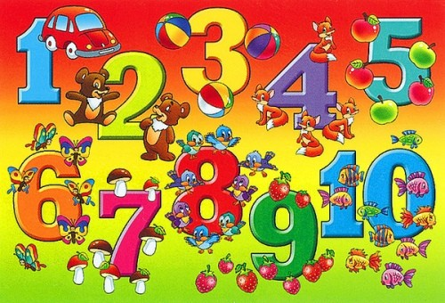
Натуральні числа
числа, що використовують для лічби предметів.

Slide 2
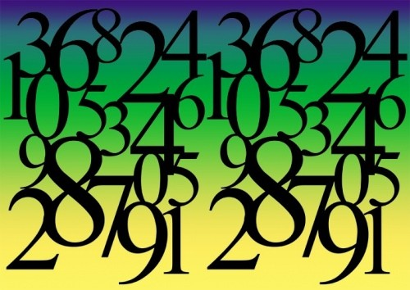
Але людині доводиться не тільки рахувати предмети, але й вимірювати величини.
З розвитку сільськогосподарської діяльності прадавніх людей виникла потреба вимірювати довжини, площі земельних ділянок, об’єми і маси тіл тощо. При цьому траплялося, що одиниця вимірювання не укладалася в ціле число разів у величину, що вимірюють.

Slide 3
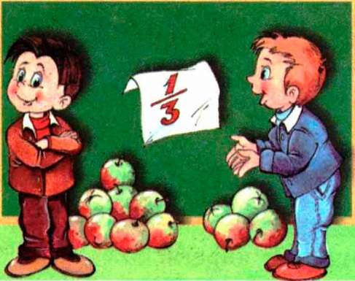
У зв’язку з такою повсякденною діяльністю людини почали вживати вирази: половина, третина, чверть, п’ята частина тощо. Отже, дробові виникли як результат практичної діяльності людей з вимірювання величин. Деякі звичайні були відомі вже стародавнім єгиптянам. Вони використовували дроби переважно з чисельником 1.

Slide 4
Запис дробів за допомогою чисельника і знаменника з’явився у Стародавній Греції.
Проте греки знаменник записували зверху, а чисельник – знизу. Дроби у звичайному для нас вигляді вперше стали записувати індуси близько 1500 років тому,але вони не писали риску дробу між чисельником знаменником. Риска дробу увійшла в обіг лише близько 300 років тому.
Риска дробу увійшла в обіг лише близько 300 років тому.

Slide 5
Першими європейським ученим, який став використовувати і поширювати сучасний запис дробів,був італійський купець і мандрівник Фібоначчі
(Леонардо Пізанський). Спочатку європейські математики оперували тільки зі звичайними дробами. Повноцінна теорія звичайний дробів і дій ними склалося в XVI столітті, завдяки італійському ученому Нінкало Тарталья і німецькому математику Клавісу.

Slide 6
Український термін дріб, як і його аналоги в інших мовах, походить від (лат.ḟṛḁḉṫṷṛḁ), який у свою чергу, є перекладом арабського терміна з тим же значенням роздробляти.

Slide 7
Як і натуральні числа, дроби можна розмістити на координатному промені. На малюнку 221 ви бачите, що одиничний відрізок поділено на 5 рівних частин. Тому ціна утвореної меншої поділки – 1/5. Якщо цю шкалу нанести на координатний промінь, то можна виразити і дробові координати, точок на ньому.

Slide 8
Увага:
що більшу координату має точка, то далі від початку координати вона розміщується на координатному промені.

Slide 11
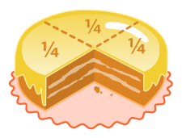
Виконання письмових вправ.
а) Запишіть у вигляді звичайного дробу
1) шість дев’ятнадцятих
2) вісім чотирнадцятих
3) сім четвертих
4) двадцять сорок третіх
5) сорок три вісімдесят перших
6) тридцять три двадцять других

Slide 12
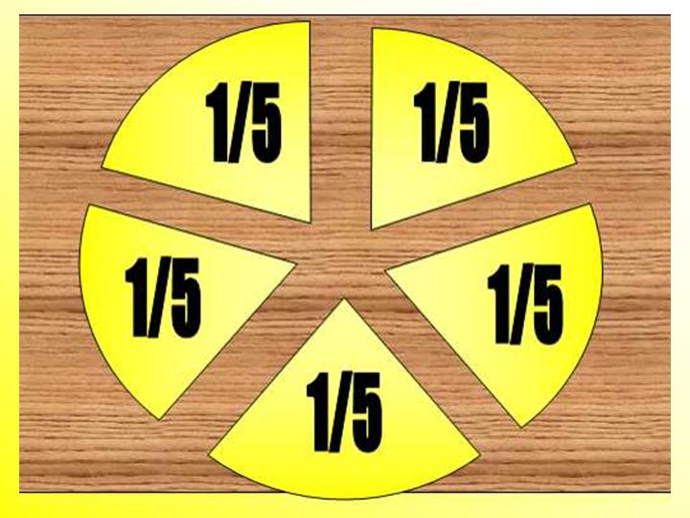
б) яку частину року становить :
а) 1 місяць б) 2 місяці в) 6 місяців

Slide 13
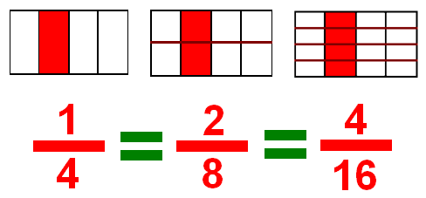
в) Накресліть квадрат зі сторонами 6 см. Розділіть його на шість рівних частин.
Зафарбуйте – 4 частини. Яка частина квадрата залишилась не зафарбованою?

Slide 14
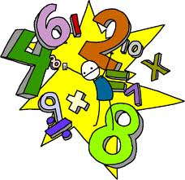
в) Накресліть квадрат зі сторонами 8 см. Розділіть його на шість рівних частин.
Зафарбуйте – 4 частини. Яка частина квадрата залишилась не зафарбованою?
г) яку частину алфавіту становлять голосні літери, приголосні?
д) намалюйте листок дуба. Поділіть по жилкам на дев'ять частин:
Зафарбуйте : 3 частини – жовтим кольором
3 частини - помаранчевим
3 частини - світло-коричневим кольором
е) В книзі 120 сторінок із них 40 займають ілюстрації. Яку частину книги займають ілюстрації?
є) виразіть у метрах: 3 см, 9см, 6мм; у годинах 1 хв., 26 хв,45 хв.

Slide 15
Гра «Ромашка»

Slide 16
наведіть приклад дробу із знаменниом 6
наведіть приклад звичайного дробу
назвати чисельник і знаменник дробу: 5/8, 6/9
що означає число у запису 10
10/13
що означає число у запису 8
5/8
наведіть приклад із чисельником 5

